Slide 1
Métodos Heurísticos de
Busca e Otimização
Roberta Chasse
roberta @ peq.coppe.ufrj.br

Slide 2
Métodos Heurísticos de Otimização
Métodos utilizados quando os métodos tradicionais de otimização falham...
Problemas de otimização combinatória
(caixeiro viajante, coloração de mapas, escalas de trabalho)
Problemas “sem” função objetivo (?!?)
(identificação de suspeitos)
Problemas com muitos mínimos locais
(logística, caixeiro viajante)
Boom: surgimento de computadores massivamente paralelos (computação séria e barata)
São métodos de BUSCA e não de otimização

Slide 3
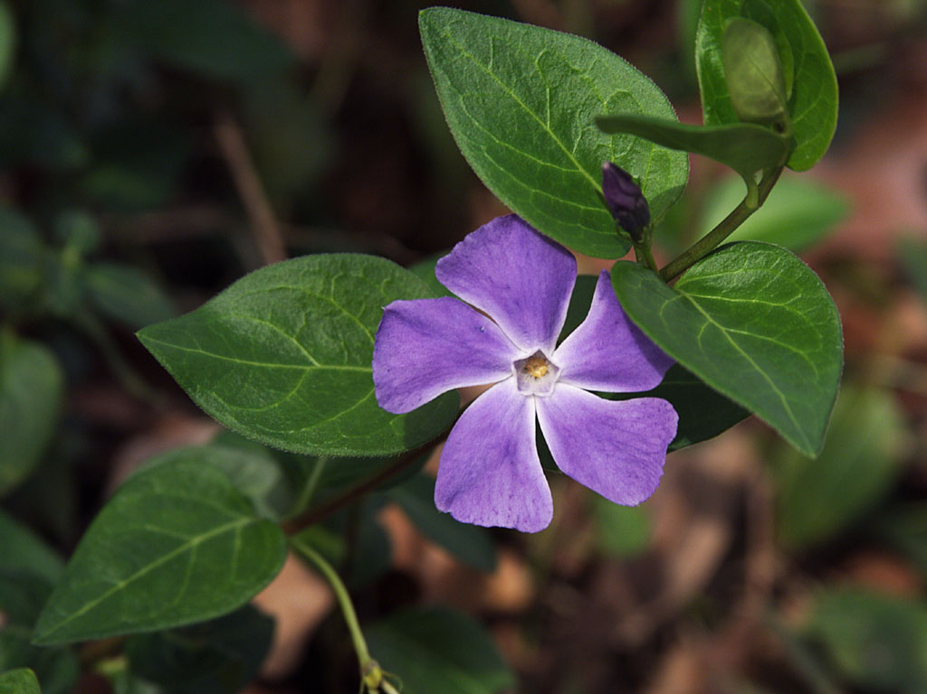
Métodos de Otimização Natural
Baseiam-se na observação da natureza
Métodos muito elegantes
Não há prova de convergência
Empregam números randômicos
(caráter aleatório)
Conseguem muitas vezes escapar de mínimos locais
Podem trabalhar com indivíduos ou populações
São facilmente adaptados/hibridizados
Não precisam de derivadas

Slide 4
Métodos de Otimização Natural
Lentos para aplicações onde podem ser usados
  métodos que utilizem derivadas
  métodos específicos para o problema
Alto custo computacional

Slide 5
Métodos Discutidos
Simulated Annealing
único com prova de convergência, ,de grande importância “histórica”
lento para a maioria das aplicações
Algoritmos Genéticos
muito utilizado atualmente, em geral híbrido
Inteligência de Enxame (PSO)
mais novo (1995), ainda pouco explorado
muito promissor para as aplicações em engenharia
Busca Tabu
heurística sobreposta a outra heurística, evita ciclos “viciosos”
Times Assíncronos
uma filosofia de programação específica para máquinas paralelas

Slide 6
Simulated Annealing

Slide 7
Simulated Annealing
Tradução: recozimento simulado (?!?)
Baseia-se na técnica de recozimento (ou recristalização) de metais
  aquecimento pouco abaixo do ponto de fusão
  resfriamento muito lento
Se o resfriamento for suficientemente lento, será formada uma estrutura cristalina sem falhas, muito bem organizada, de mínima energia
O metal é levado para um estado de mais alta energia, para que tenha chance de descer novamente para uma estrutura mais organizada
Quanto maior a temperatura, maior a liberdade de movimento dos átomos.

Slide 8
Analogia
Energia --> valor da função objetivo
Temperatura --> probabilidade de aceitação de uma solução
de maior energia (solução pior)
a partir de uma solução, é gerada outra solução “próxima”
a transição da solução velha para para a solução nova é automática
se significa redução da energia
transições para estados de mais alta energia são permitidas segundo uma probabilidade função da temperatura e da diferença de energia
↑ Temperatura, ↓ diferença: maior probabilidade
↓ Temperatura, ↑ diferença: menor probabilidade
depois de um certo tempo, a temperatura é reduzida segundo algum critério (esquema de resfriamento)

Slide 9
Parâmetros Envolvidos
temperatura inicial
esquema de resfriamento - T ^{k+1} = f(T ^{k})
número de iterações com a mesma temperatura (n2)
número de ciclos de resfriamento(n1)
estrutura de vizinhança
Escolha do esquema de resfriamento é
MUITO IMPORTANTE MESMO !!!
T alta: entra e sai das bacias de atração, não para nunca
BUSCA ALEATÓRIA
T baixa: não vai conseguir fugir de um mínimo local
MÉTODO DE OTIMIZAÇÃO LOCAL

Slide 10
Esquema do Método
determinar temperatura inicial T
determinar estado inicial S
para k=1 .. n1 faça
para j=1 .. n2 faça
determine um vizinho S* da solução atual
ΔΕ = E(S*) - E(S)
se ΔΕ< 0 então S=S*
se ΔΕ >0 mas rand(0,1) < exp(-ΔΕ/T) então S=S*
retornar
T=f(T)
retornar

Slide 11
Algoritmos Genéticos

Slide 12
Algoritmos Genéticos
Baseiam-se no mecanismo de evolução natural das espécies:
sobrevivência do mais apto
Toda a informação sobre um indivíduo (todas suas características) está contida em seus genes
Em uma população, é mais provável que:
o mais apto sobreviva
os mais fortes passam os seus genes para a próxima geração
Alguns fenômenos são equiprováveis:
mutação
migração

Slide 13
Analogia
genes -> codificação
indivíduo -> solução tentativa
população -> várias soluções ao mesmo tempo
aptidão -> valor da função objetivo
Exemplo de Codificação: Caixeiro Viajante
8 Cidades: A B C D E F G H
000 001 010 011 100 101 110 111
Indivíduo representa a ordem de visita às cidades
AEDFGBCH - 000100011101110001010111
DFCBGHAE - 011101010001110111000100
CÓDIGO CLÁSSICO SE APLICA À CODIFICAÇÃO
É INDEPENDENTE DO PROBLEMA (Vantagem ou desvantagem?)

Slide 14
Operadores Clássicos
Codificação
indivíduo: 010110011101001
Cruzamento
Pai: 010110011101001
Mãe: 001011101100101
Filhos: 010110101100101
001011011101001 (opcional)
Mutação
Original: 010110101100101
Após mutação: 010110101110101

Slide 15
Parâmetros importantes
tamanho da população
número de gerações
número de filhos por cruzamento
taxa de cruzamento (tipicamente 70%)
taxa de mutação (tipicamente 5%)

Slide 16
Esquema do Método
iniciação da população, determinação dos parâmetros
para cada geração faça:
  avaliação da aptidão de cada indivíduo
  combinação de toda a população dois a dois
  para cada par, faça:
determine 0<rand<1
se rand<pcruz aplique o operador cruzamento neste casal
  para cada indivíduo , faça:
determine 0<rand<1
se rand<pmut aplique o operador mutação neste indivíduo
  se atendido algum critério de parada, finalize

Slide 17
AG “Aditivados”
Elitismo
Restarting
Busca Local
Codificação Real
Niching
Migração (esquema de ilhas)
Hibridação
Micro GA

Slide 18
Família dos Métodos Evolucionários
Algoritmos Genéticos
codificação binária, operações unitárias e binárias
Programação Evolucionária
apenas operações unitárias, codificação binária
Estratégias Evolucionárias
apenas operações unitárias, codificação real
Programação Genética
qual o melhor código para dada operação

Slide 19
Particle Swarm Optimization

Slide 20
Particle Swarm Optimization
Técnica que explora a analogia com o comportamento social de animais, como enxames de abelhas, cardumes de peixes ou bandos de pássaros
Nestes, cada indivíduo do grupo toma suas próprias decisões, mas sempre de alguma forma baseado na experiência do líder do grupo
ANALOGIA FÍSICA
Cada indivíduo do bando, ao se deslocar, leva em conta a sua experiência individual e a posição do líder do bando
Existe uma certa inércia no movimento dos pássaros, ou seja, não é possível alterar de forma instantânea a direção de sua velocidade

Slide 21
Analogia
Pássaro --> ponto no espaço n-dimensional
Velocidade --> direção de busca a ser adotada
Pássaro líder --> melhor solução encontrada até o momento
peso de inércia w: controlar o impacto da história prévia de velocidade na velocidade atual
↑w: exploração global ↓w: exploração local
O parâmetro w é reduzido a cada iteração, para aumentar a capacidade de exploração local (como no simulated annealing)
PARÂMETROS ENVOLVIDOS
parâmetro de inércia w (inicial: 0,9 final: 0,05)
peso da experiência individual c1 (~1)
peso da experiência coletiva c2 (~1)

Slide 22
Esquema do Método
arbitrar a posição inicial dos indivíduos x⁰
arbitrar a velocidade inicial dos indivíduos v⁰
para cada iteração k faça
calcule w^{k+1}=f(w^{k})
para cada pássaro faça
avalie o valor da função objetivo
se esta é a sua melhor posição, atualize p
se cabível, atualize o líder b
para cada pássaro, faça
calcule a velocidade através de
v^{k+1} = w v^{k} +rand(0,1) c₁ (p-x^{k}) +rand(0,1) c₂ (b-x^{k})
atualize a posição
x^{k+1} = x^{k} +v^{k+1}
se algum critério de parada atingido, finalize

Slide 23
Busca Tabu

Slide 24
Busca Tabu
Heurística a ser sobreposta a outra heurística
MOTIVAÇÃO
Muitos animais, mesmo que acostumados a fazer uma determinada rota, a alteram quando percebem algum fator ambiental adverso
Após algum tempo, eles retornam a este caminho usual
BUSCA TABU: Algumas direções de busca são consideradas proibidas (um tabu) durante um certo tempo, a fim de incentivar a busca em outras regiões
Com isto, evitam-se os ciclos, típicos em problemas que envolvam grafos

Slide 25
Times Assíncronos

Slide 26
Times Assíncronos
Técnica que “rouba” operadores de qualquer outra técnica de otimização
Motivada pela divisão de tarefas em coletividades
São definidos:
bancos de indivíduos (1 por processador escravo)
banco de soluções (no processador mestre)
operadores para proc. escravo
operadores para proc. mestre
freqüência de aplicação dos operadores

Slide 27
Operadores
Do processador mestre:
criação divina (criação aleatória de um novo indivíduo)
migração
elitismo
busca local
Dos processadores escravos:
morte (eliminação de um indivíduo ruim)
cruzamento e mutação
seleção do melhor
Comuns a todos:
manutenção do banco de dados (avaliação e ordenação)

Slide 28
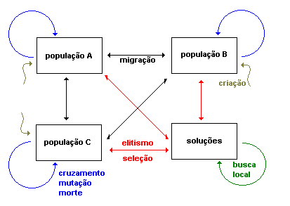
Exemplo

Slide 29
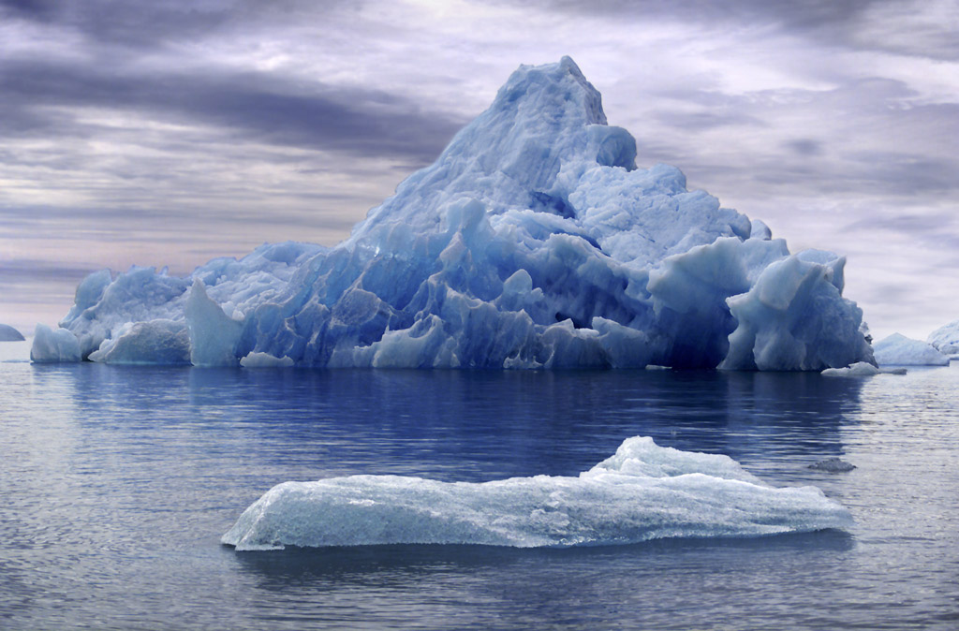
Algumas Referências...
Há muitas referências sobre o assunto, selecionei
apenas as “históricas”
Metropolis, N., Rosenbluth, A., Rosenbluth, M., Teller, A., Teller, E., 1953, “Equations of State Calculation by fast Computing Machines”, Journal of Chemical-Physics v. 21, pp. 1087-1092
Kirkpatrick et al. 1983
Holland, J., “Adaptation in Natural and Artificial Systems”, 1975
Goldberg, D.E., 1989, “Genetic Algorithms in Search, Optimization and Machine Learning”
Kennedy, J., Ebehart, R.C., 1995, "Particle Swarm Optimization", In: Proc. IEEE International Conference on Neural Networks, Perth, Austrália

Slide 30


